Slide 1
Blocklyを用いた多言語対応の
プログラミング学習支援環境の開発
香川研究室
14T239 佐野裕也
Notes:
「Blocklyを用いた多言語対応のプログラミング学習支援環境の開発」と題しまして、
香川研究室の佐野が発表させていただきます。

Slide 2
はじめに
2
プログラミングの基礎概念
言語の文法
and
二つを同時に学ぶことは学習者にとって大きな負担になる
文法を意識せずにプログラミングができる学習環境が必要
Notes:
まずはじめに、研究の背景を説明させていただきます。
プログラミング学習者は、プログラミングの基礎概念と言語の文法を同時に学習しなければなりません。
これは、学習者にとって大きな負担になってしまいます。
そこで、文法を意識せずにプログラミングができる学習環境が必要になります。

Slide 3
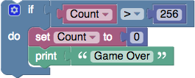
Blockly とは
3
Googleで開発されているグラフィカルな
Webベースシステムのプログラミングエディタ
ブラウザ上のブロックをドラッグ＆ドロップでつなぎ
合わせることでプログラミングを行うことができる
https://code.google.com/p/blockly/
Notes:
その例として、Blocklyというシステムが挙げられます。
Blocklyとは、Googleが提供するグラフィカルなWebベースシステムのプログラミングエディタです。
ブラウザ上のブロックを、マウスや手で直接タッチしてドラッグ＆ドロップでつなぎ合わせることでプログラミングを行うことができます。

Slide 4
Blockly の利点
4
文法を意識せずに直感的にプログラミングができる
JavaScriptで記述されており、カスタマイズが容易
作成したプログラムを他の言語のソースコード
に変換して出力できるため、文法学習への移行が容易
さらに多くの言語に対応できれば学習の幅が広がる
→ JavaScript, Dart, Pythonなどに対応
Notes:
Blocklyを用いることで、文法を意識せずに直感的にプログラミングができます。
JavaScriptで記述されており、カスタマイズが容易にできます。
作成したプログラムを他の言語のソースコードに変換して出力できるため、プログラミングの概念の学習後、文法の学習への移行がしやすくなります。
現在は、JavaScript, Dart, Pythonのなどへのサポートが行われていますが、さらに多くの言語に対応することができれば学習の幅が広がると考えられます。

Slide 5
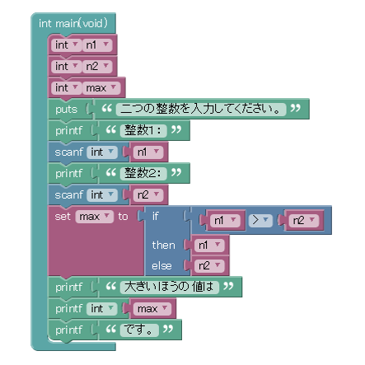
尾崎の研究
5
BlocklyをC言語、Flex言語に 対応
プログラミング入門者が対象
文法を意識せずにC言語を
学ぶことができる
13G454 尾崎陽一 (2014年度修士論文)
「Webベースグラフィカルプログラミングエディタを用いた円滑な移行が可能なC言語学習支援環境の開発」
Notes:
Blocklyによる過去の研究の一例として、尾崎の研究が挙げられます。
BlocklyをC言語、Flex言語に対応させたもので、システムの対象者がプログラミング入門者です。
このシステムによって文法を意識せずにC言語を学ぶことができます。

Slide 6
先行研究の問題点
6
大学の講義で学習する言語に対応しきれていない
ブロックの動的変形が限られている
→多言語化が必要
→柔軟性のあるプログラミンング言語が
ブロックの形状によって制約
Notes:
しかし、先行研究には、次のような問題点が挙げられます。
まず、Blocklyが、大学の講義で学習する言語すべてに対応していないことです。
そこで、システムの多言語化が必要であると考えました。
次に、ブロックの形の動的変形が限られているということです。
これでは、柔軟性のあるプログラミング言語をブロックの形状によって制約されてしまうことになります。

Slide 7
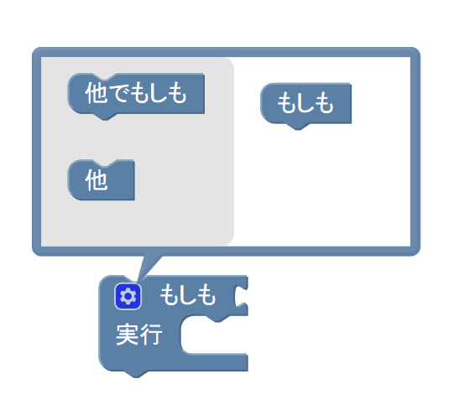
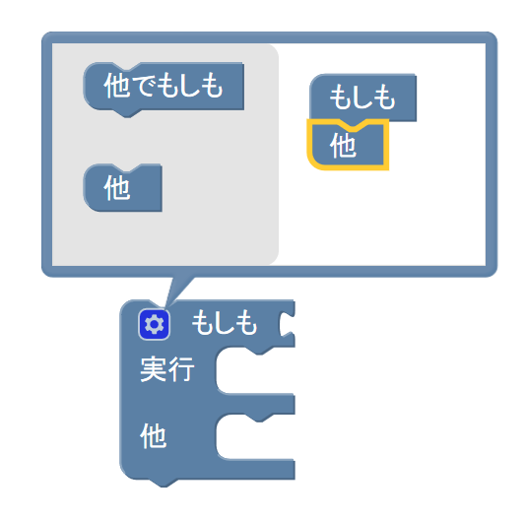
ブロックの動的変形
7
既存の例にMutatorがある
Notes:
ブロックを動的に変形できる既存の機能にMutatorが挙げられます。
この、「もしも、実行」ブロックの左上の歯車のマークを押すと、その近くにこのようなふきだしが現れます。
このふきだしの左側のグレーの部分の２つブロックのいづれかを右のブロックの「もしも」ブロックに結合すると、「もしも、実行」ブロックの形状が変化するという仕組みです。

Slide 8
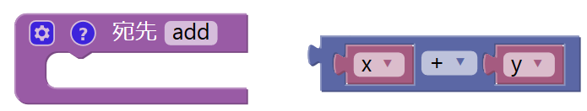

ブロックの多言語化
8
既存のブロックでは、新たな言語のシステムに
対応していない場合がある
多言語化で新たなブロックを定義しなければならない
Notes:
既存のJavascriptのシステムにはこのような関数ブロックが実装されています。
こちらのHaskellのソースコードをBlocklyのブロックで表現したいとき、こちらの関数ブロックとこちらの式ブロックを接続しようとしますが、接続部が対応できていないため接続できません。
これは、プログラミンング言語においての文法上の違いが原因であり、既存のブロックでは、新たな言語のシステムに対応していない場合があるためです。
つまり、Blocklyの多言語化を行うためには、それぞれの言語のシステムで新たなブロックを実装しなければなりません。

Slide 9
研究方針
9
多言語化として C、Haskell、Flex に対するシステムの拡張を行った
動的変形機能を含んだ新たなブロックを定義
システムの対象者は、
プログラミング初心者～中級者
Notes:
ここから、本研究で行った実装について説明させていただきます。
本研究では、BlocklyのC、Haskell、Flexに対するシステムの拡張を行いました。
その際に、動的変形機能を含んだ新たなブロックを定義しました。
システムの対象者は、プログラミング初心者から中級者です。

Slide 10
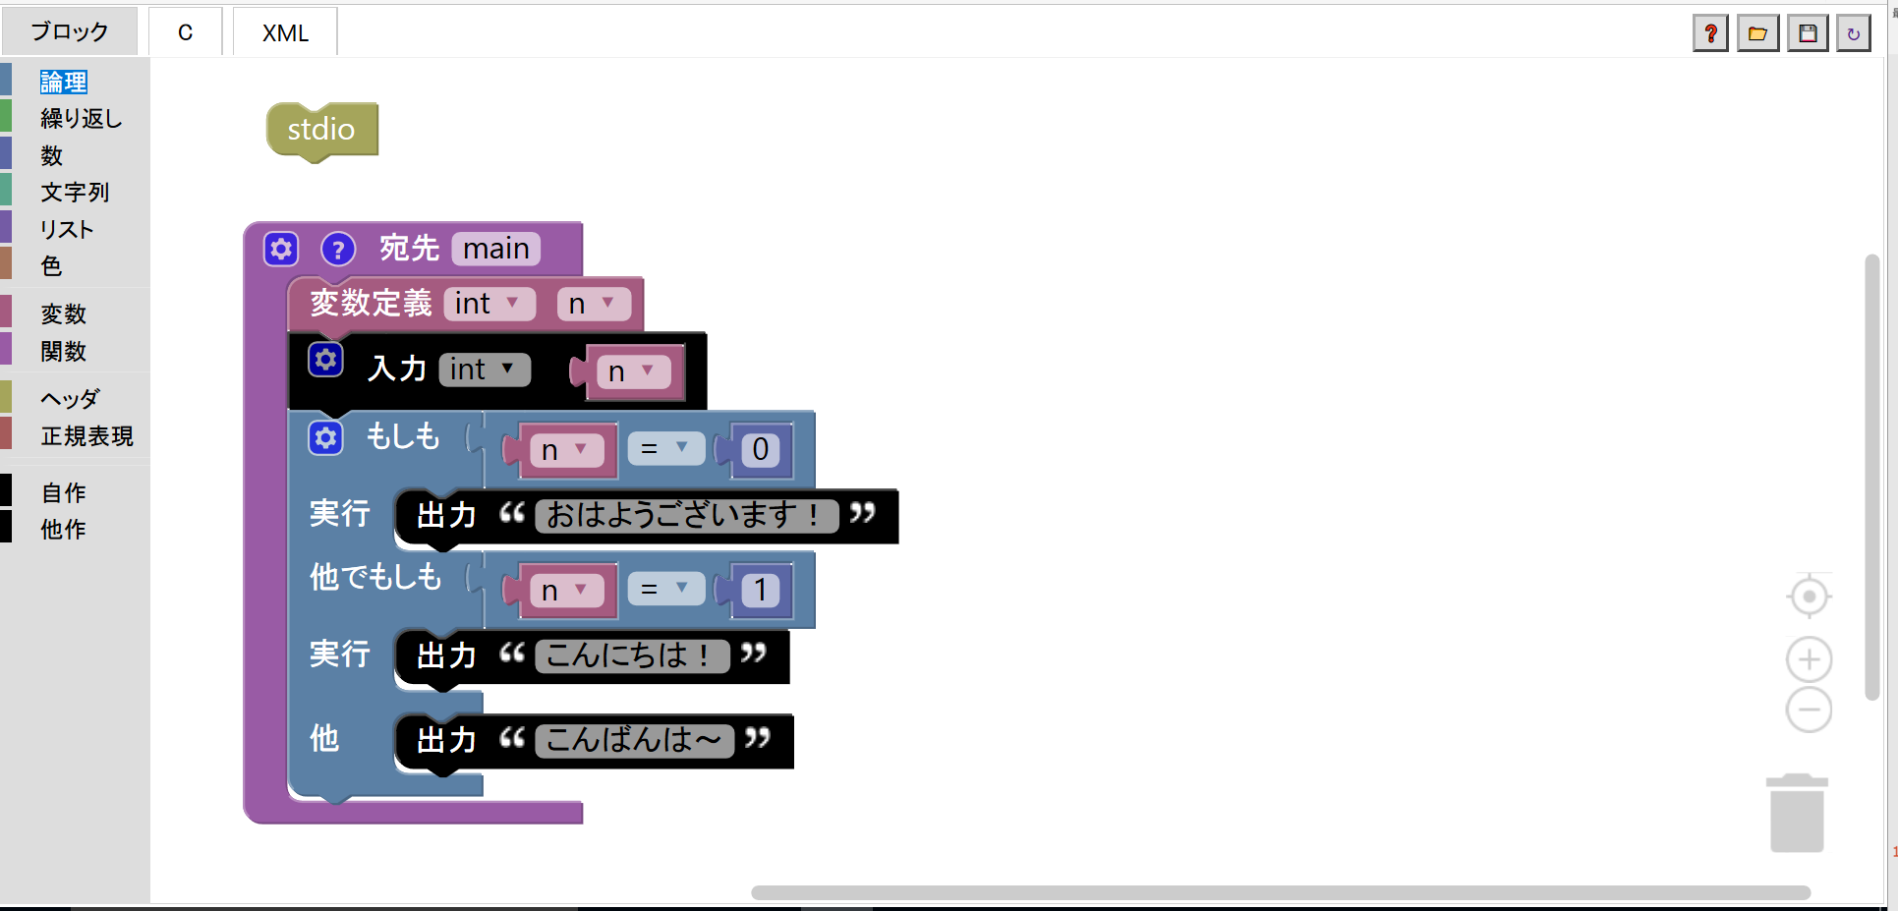
システムの概略図
10
リセット
保存
XMLコ－ド
表示タグ
読込み
ソースコ－ド表示タグ
ヘルプ
ブロック
表示タグ
中央に寄せる
拡大
ブロック
カテゴリ
縮小
ブロック削除
http://ymir.eng.kagawa-u.ac.jp/~sano/c.html
Notes:
こちらが、システムの概要図です。
このシステムには、３つのタグが表示されていて、ブロックタグ、ソースコードタグ、XMLコードタグがあります。
ブロックタグを押して、新しいブロックを取り出します。
ブロックを組み立てたら、ソースコードタグを押してソースコードを確認することができます。

Slide 11
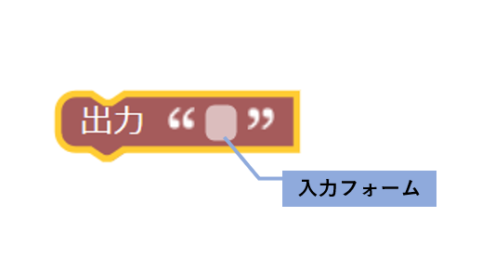
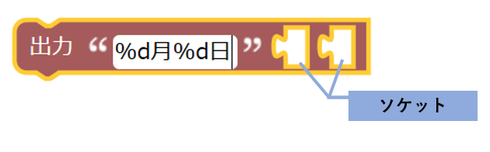
C言語のシステムで新たに実装したブロック
11
動的変形機能を実装した入力・出力ブロック
入力フォームの%の数を検出して、
動的変形機能でソケットの数が増える
ソケットとは…
変数ブロックや数ブロックを
挿入できる穴
Notes:
本システムでいくつかのブロックを新たに実装しました。
まず、動的変形機能を実装した入力・出力ブロックです。
このブロックは、C言語のシステムで用意されています。
入力フォームで“%”の数を検出して、その数だけソケットの数を動的変形機能で増やしています。
検出のタイミングは、入力フォームの中身に変化があるごとに行われます。

Slide 12
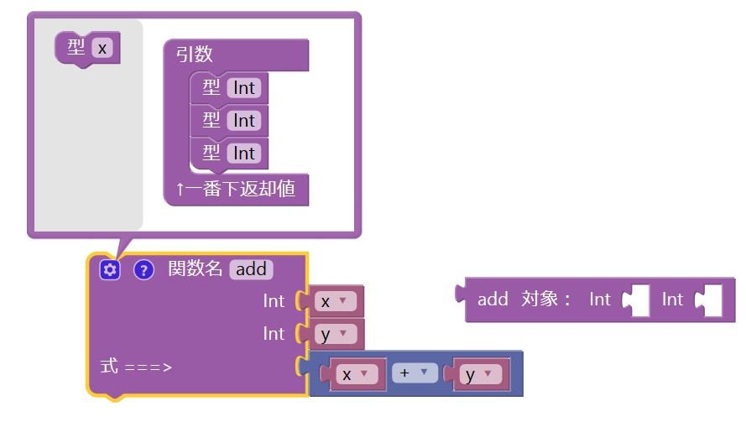
Haskell言語のシステムで新たに実装したブロック①
12
関数定義ブロックと関数呼び出しブロック
関数呼び出しブロックは、関数ブロックを
右クリックしてメニューで取り出す
Notes:
Haskell言語のシステムで新たに関数定義ブロックと関数呼び出しブロックを定義しました。
関数定義ブロックでは、Mutator機能でブロックを動的に変形させることができます。
関数呼び出しブロックは、関数ブロックを右クリックしてコンテクストメニューで取り出すことができます。

Slide 13
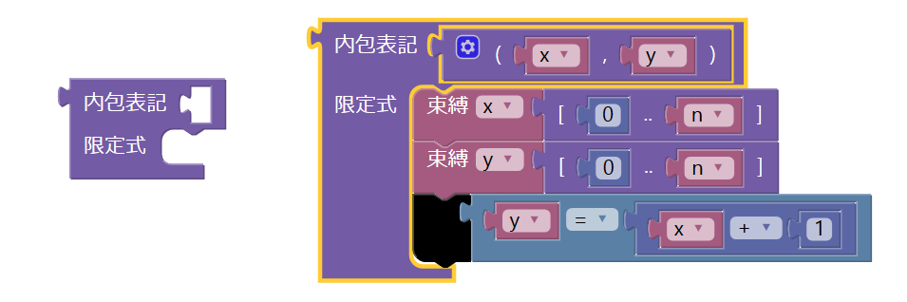
Haskell言語のシステムで新たに実装したブロック②
13
リスト内包表記ブロック
ソースコードは、リストの中に1つの式と
複数の限定式で記述される
Notes:
Haskell言語のシステムのリストカテゴリーで新たに内包表記ブロックを定義しました。
図の左が、リスト内包表記ブロックに何も接続していない初期状態で、右がリスト内包表記ブロックの接続例です。
リスト内包表記ブロックは、ソケットに１つの式と複数の限定式を挿入します。

Slide 14
評価方法
14
学部生3名と院生2名を対象に評価を行った
評価方法は、以下の評価項目に自由に回答する形式で行った
操作方法は直感的に分かったか
使ったブロックとそのブロックの評価
Notes:
本研究室の学部生3 名と院生2 名を対象に、実際にシステムを使用してもらい、その後以下の評価項目に自由に回答する形式で行いました。

Slide 15
評価結果「操作方法は直感的に分かったか」
15
配列以外の項目では、ブロックのカスタマイズが直感的に分かった(C言語のシステム)
どういう風につなげて良いかとかどう関数を作ったらいいかとかが分からなかった(Haskell言語のシステム)
Notes:
「操作方法は直感的に分かったか」という項目では、C言語のシステムで「配列以外の項目では、ブロックのカスタマイズが直感的に分かった」など、肯定的な回答が見られました。ただし、C言語の配列は改善の必要があります。
一方、Haskell言語のシステムでは「どういう風につなげて良いかとかどう関数を作ったらいいかとかが分からなかった」などといった否定的な回答が見られました。

Slide 16

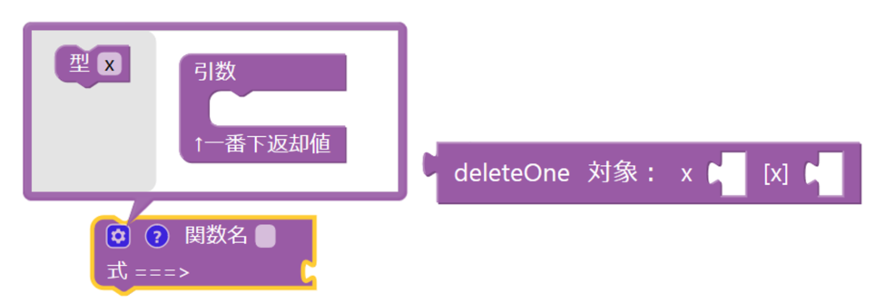
評価結果 「使ったブロックとそのブロックの評価」
16
%で出力変数を動的に変更できるのは良いと思った
Haskellの関数ブロックの扱いが分かりづらかった
Notes:
「欲しいブロックとそのブロックの評価」という項目では、「%で出力変数を動的に変更できるのは良いと思った」といった回答が得られ、出力ブロックの評判は良かったです。
Haskellの関数ブロックについては、扱いづらかったようです。

Slide 17
まとめ
17
Blocklyを用いて多言語対応のプログラミング学習支援環境を開発した
動的変形の実装で、さまざまなプログラムを組み立てることができる
評価をもとにシステムを改良し、授業で効果を確認する必要がある
Notes:
まとめです。
本研究では、Blocklyを用いて多言語対応のプログラミング学習支援環境を開発しました。
その際に、ブロックの種類が多くなりすぎないように動的変形の機能の拡張を行いました。
この拡張によって、さまざまなプログラムを組み立てることができます。
しかし、実際に授業で使用してもらっていないので、今回の研究室で得られたフィードバックをもとにシステムを改良し、授業で効果を確認する必要があります。

Slide 18
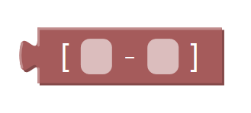
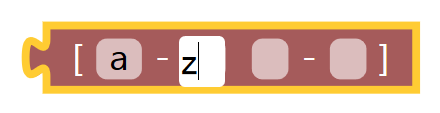
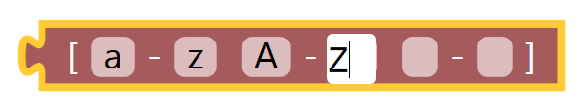

今後の課題 ①
18
Flexに本システムで開発した動的変形を
適用させる
[a-z]
[a-z A-Z 0-9]
[a-z]
[a-z A-Z 0-9]
Notes:
今後の課題として、Flexの正規表現に関するブロックを紹介します。
このブロックは、単体の文字クラスを表します。
複数の文字クラスを表すことができるように、このブロックの２つの入力フォームに文字を入力し終えたら、入力フォームがもう１セット追加されるような動的変形を実装したいと考えております。

Slide 19
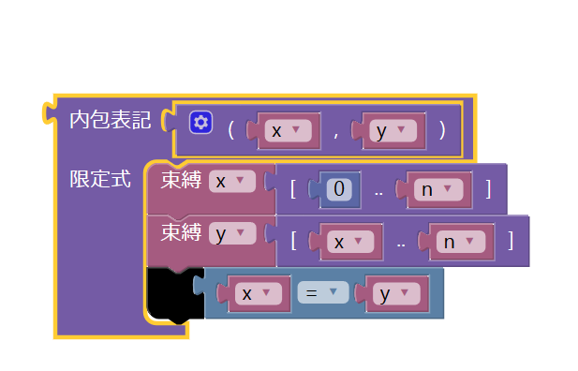
今後の課題 ②
19
ブロック接続部の改善
Notes:
内包表記ブロックでは、Haskellの文法上接続できない場合があるため、接続できないときのために作られた黒色のブロックを用意しました。
このブロックは、プログラム上では何も意味を持たないものでエラーの原因にもなるため、ブロックの接続部の改善を検討します。

Slide 20
ご清聴ありがとうございました
Notes:
ご清聴ありがとうございました

Slide 21
評価結果 「欲しい機能やブロック」
Haskellの関数ブロックの改良
21
Notes:
「欲しい機能やブロック」の項目では、「ブラウザにあるような進む戻る機能が欲しい」、「Haskellの関数ブロックの改良」、「実数の変数ブロック」といった数々の回答が得られました。

Slide 22
多言語化に必要なこと
対象とする言語に必要なブロックの作成
ブロックからソースコードの作成
→それぞれの言語で制御構造が大きく異なるので、
新たなブロックを作成する必要がある
→言語の文法で記述されたソースコードを表示することで
文法学習の支援を行う
22
Notes:
Blocklyの多言語化で必要だと考えられることは、大きく次の二点が挙げられます。
まず、対象とする言語のプログラミングに必要なブロックの作成です。
それぞれのプログラミンング言語は、制御構造が大きく異なるため、それぞれの言語ごとに新たなブロックを作成する必要があります。
そして次に、ブロックからのソースコードの作成です。
言語独自の文法で記述されたソースコードを表示することで、文法学習の支援を行います。

Slide 23
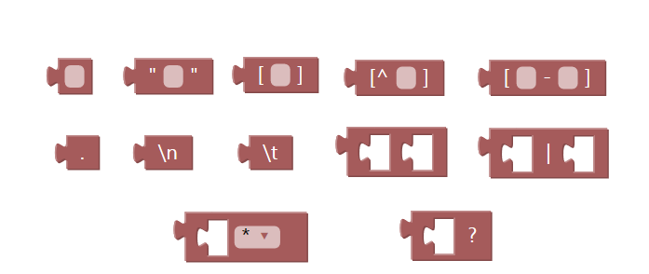
新たに実装したブロック④
正規表現ブロック
Flex言語のシステムで実装

Slide 24
評価結果 よかった点
サンプルボタンを押すと完成されたプログラムをカスタマイズすることができ、操作方法が直感的に分かった
出力ブロックで%と入力すると、出力変数を
動的に変更できるのは良いと思った

Slide 25
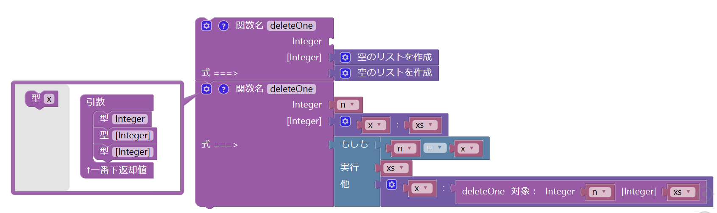
ブロックの接続例
1 deleteOne :: Integer -> [Integer] -> [Integer]
2 deleteOne _ [] = []
3 deleteOne n (x:xs) = if n == x then xs else x : deleteOne n xs
Notes:
関数定義ブロックのMutator機能で関数の仮引数を自由に設定することができ、小窓のなかの型ブロックを引数コンテナに組み立てることで仮引数を調整できます。
関数呼び出しブロックのソケットは、実引数を表し変数ブロックや数ブロックを挿入します。
関数定義ブロックの仮引数の数と関数呼び出しブロックの実引数のソケットの数は動的に対応できるようになっています。

Slide 26
評価結果 悪かった点
C言語の配列の項目が分かりづらい
ブラウザにあるような戻る進む機能が欲しい
関数ブロックの扱いが分かりづらかった
サンプルが出なかった (win8.1 クローム最新)

Slide 27
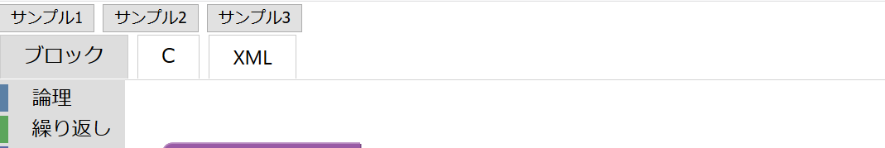
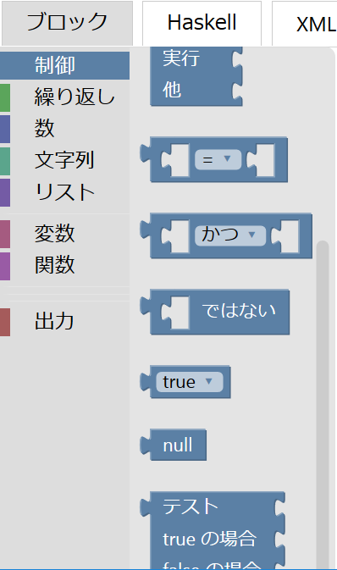
評価結果 「不具合報告」
サンプルボタンの不具合
ブロック選択画面の一部が隠れている
Notes:
「不具合報告」の項目では、「サンプルプログラムに不備がある」や「サンプルボタンを押しても何も起こらなかった」といったサンプルボタンによる不具合が報告されました。
また、「ブロック選択画面の一部が隠れている」といった不具合も報告されました。

